Slide 1
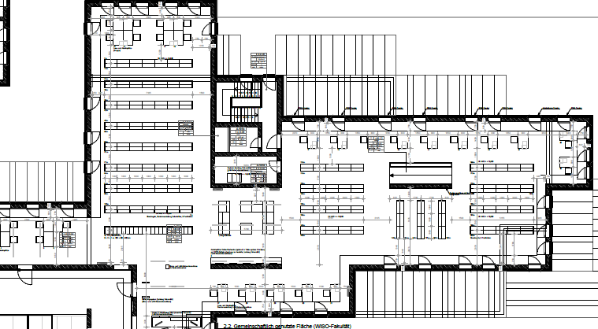
WiSo Library - OG 4 (4th floor)
16
19
20
23
17
18
21
22
Sigel 105
Staatswiss. Seminar
Sigel 101
VWL-Bibliothek
Freihand-Bücher
ab 1990
421
24
25
26
27
28
29
30
31
32
Sigel 104
Stairs
Sigel 157
Sigel 157 Prof.Hansmeyer
Sigel 106
33
Sigel 104
Sigel 103
Sigel 157
Sigel 113
Lounge
Sigel 103 - Seminar f. Finanzwissenschaft
Cube
1
(4 seats)
Sigel 121
Sigel 113
Rundfunkökonomie
Migrationsprojekt – alle Sigel
Sigel 103 - Seminar f. Finanzwissenschaft
BOOKS TO GO
Zeitschriftenhefte aktueller Jg.
Sigel 128
Sigel 120 Sozialpolitk
Sigel 103
Sigel 121
Verkehrswissenschaft
03
04
07
08
11
12
13
14
15
Sigel 128 - Seminar f. Genossenschaftswesen
Sigel 166 – Prof. Münster
05
06
09
10
02
36
35
34
01
ENTRANCE
PC 1
PC 2
PC 3
PC 4
PC 5
SERVICE-DESK

Slide 2
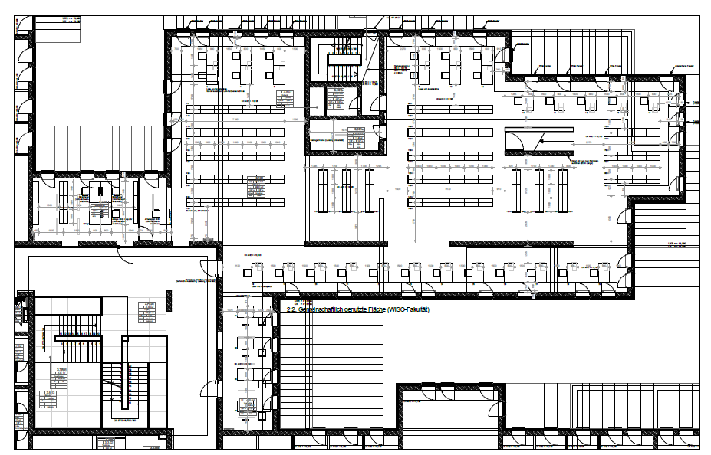
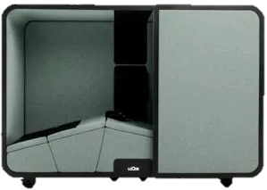
WiSo Library - OG 3 (3rd floor)
66
69
70
73
74
77
78
81
AP
AP
AP
67
68
71
72
75
76
79
80
AP
37
AP
AP
AP
AP
Sigel 125
PoWi-Bibliothek
(Forschungsinstitut für
Politische Wissenschaft und Europäische Fragen)
Bücher Signaturgruppen 4-9
38
39
40
41
Sigel 125
PoWi-Bibliothek
(Forschungsinstitut für
Politische Wissenschaft und Europäische Fragen)
Bücher Signaturgruppen 0 - 4
Stairs
Sigel 106
BWL-Bibliothek
Freihand-Bücher (ab 1990)
Sigel 125
PoWi-Bibliothek
(Forschungsinstitut für
Politische Wissenschaft und Europäische Fragen)
Bücher Signaturgruppen 4-4
INFORMATION
N.A.P.
Cube
2
(4 seats)
Cube
3
(4 seats)
Cube
4
(4 seats)
42
43
44
56
55
54
53
52
51
50
49
48
47
46
45
57 58
59 60
61 62
63 64
65

